Slide 1
วัฒนธรรมองค์กร
ยิ้มแย้มแจ่มใส
No Gift Policy
ซื่อสัตย์สุจริตโปร่งใส
ทักทายอย่างมี
สัมมาคารวะ
ทุกข้อมูลเปิดเผย
อย่างกว้างขวาง
คนของเทศบาลตำบลร่มเมือง
บริการด้วยใจ
เป็นธรรม
ดุจญาติมิตร
เข้าใจ เข้าถึง
โซเชียล (Social)
ตรงต่อเวลา
การแต่งกายเป็นทีม

Slide 2
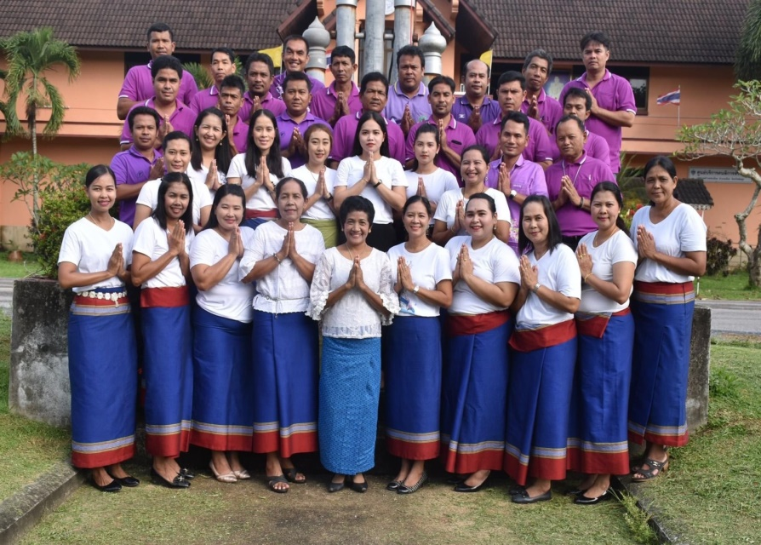
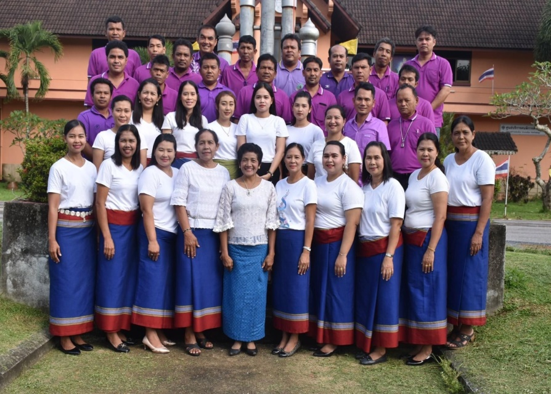
แต่งกายเป็นทีม
แต่งกายด้วยผ้าไทยทุกวันอังคาร และวันศุกร์

Slide 3
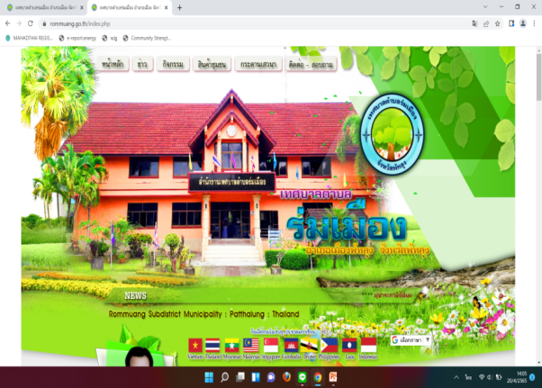
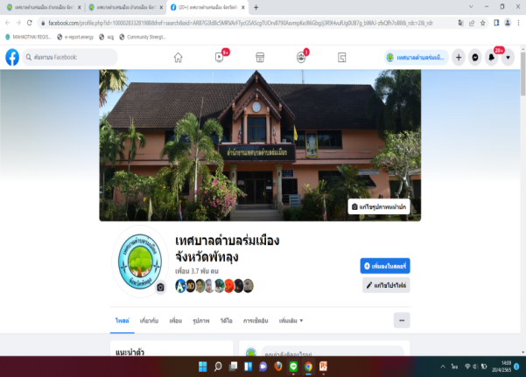
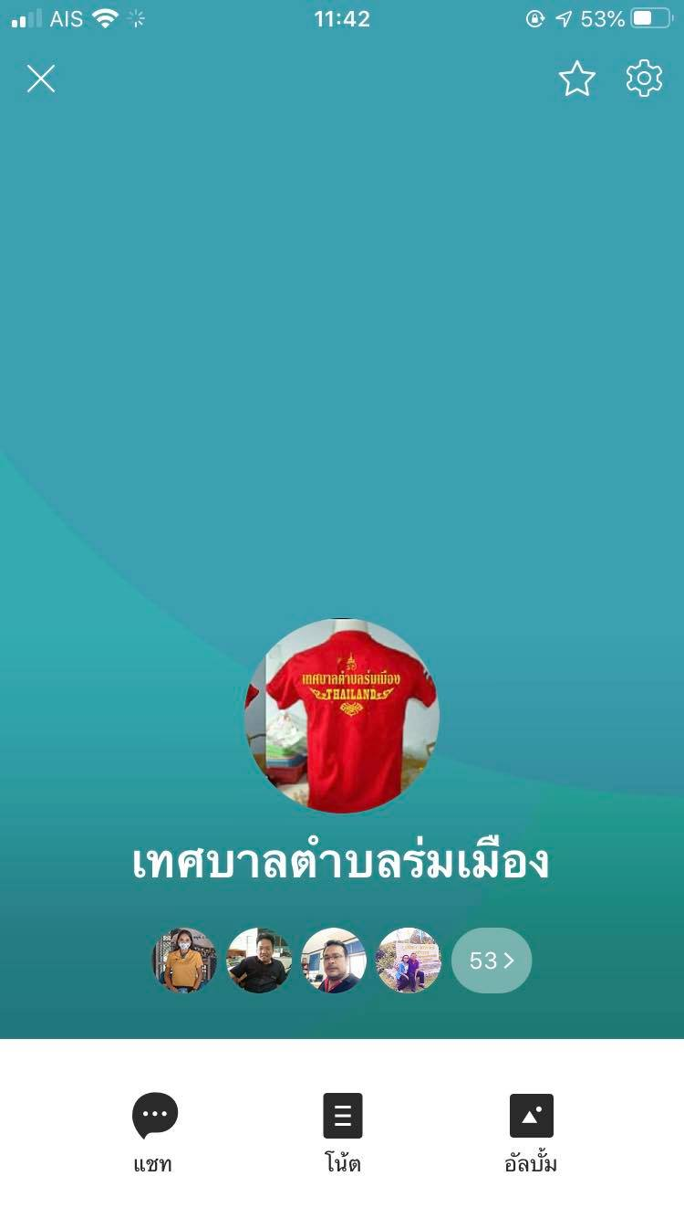
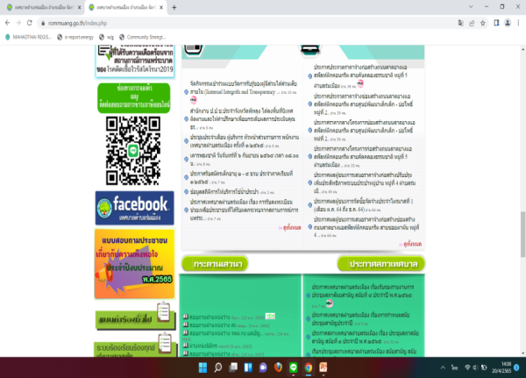
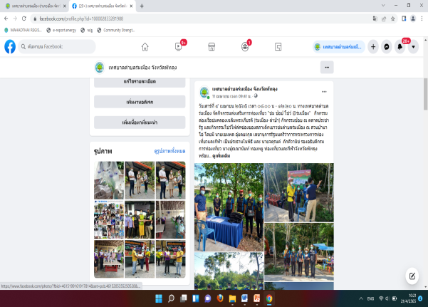
เข้าใจ เข้าถึงโซเชียล (Soial)
เว็บไซต์เทศบาลตำบลร่มเมือง
Facebook เทศบาลตำบลร่มเมือง
LINE เทศบาลตำบลร่มเมือง

Slide 4
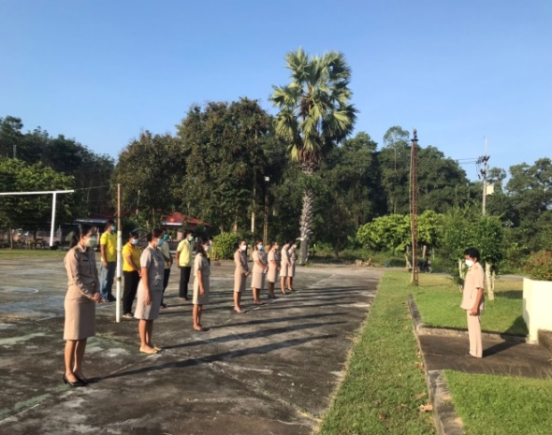
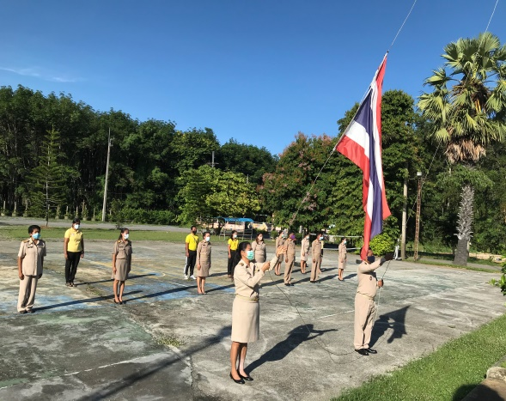
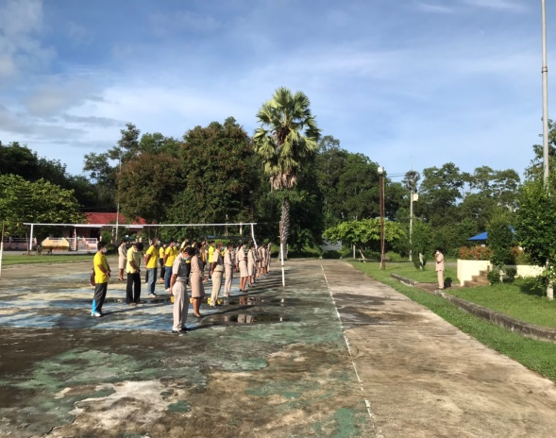
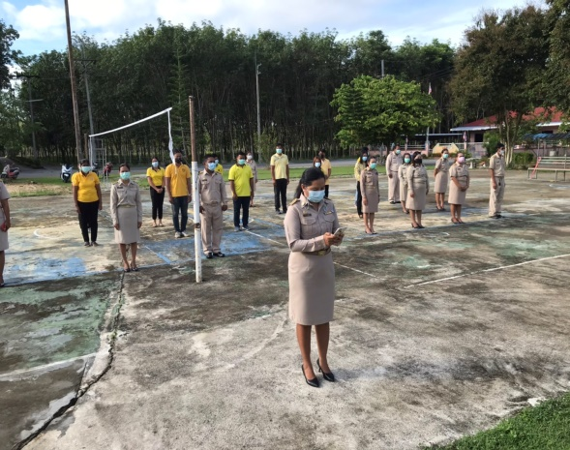
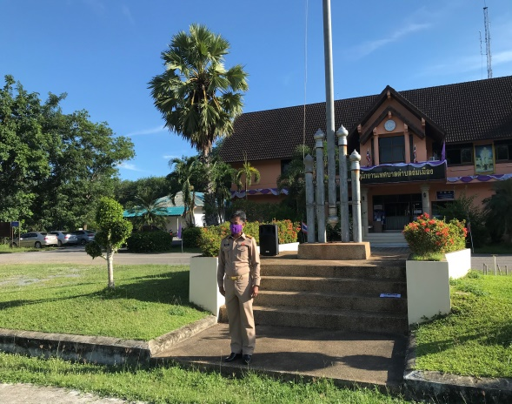
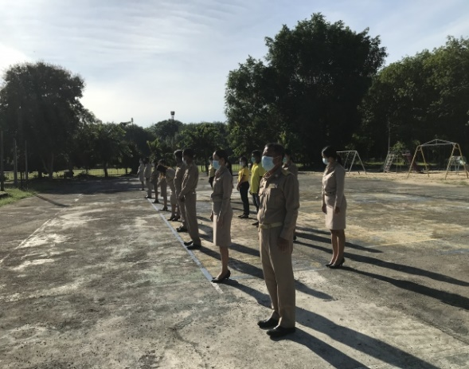
ตรงต่อเวลา
นายสมบูรณ์ บุญวิสูตร นายกเทศมนตรีตำบลร่มเมือง พร้อมด้วยรองนายกเทศมนตรีตำบลร่มเมือง ข้าราชการ พนักงาน ลูกจ้าง ของเทศบาลตำบลร่มเมือง เข้าแถวเคารพธงชาติทุกวันจันทร์สัปดาห์แรกของเดือน และวันจันทร์สัปดาห์ที่สามของเดือน โดยนายกเทศมนตรีตำบลร่มเมืองให้แนวทางในการปฏิบัติงานให้อยู่บนพื้นฐานของความซื่อสัตย์สุจริต มีจิตสำนึกที่ดี อยู่บนพื้นฐานของความโปร่งใส ไม่รับของขวัญของกำนัล (NO Gift policy) บริการประชาชนทุกระดับเท่าเทียมกัน ยุดหลักความยุทธิธรรมในการทำงาน

Slide 5
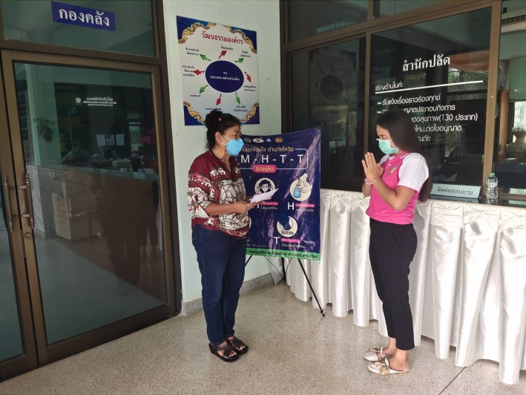
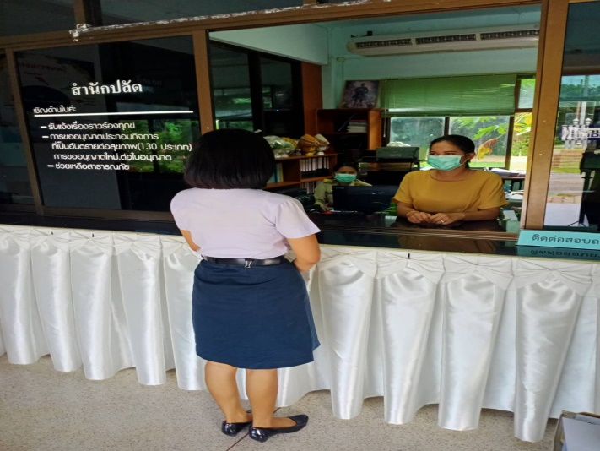
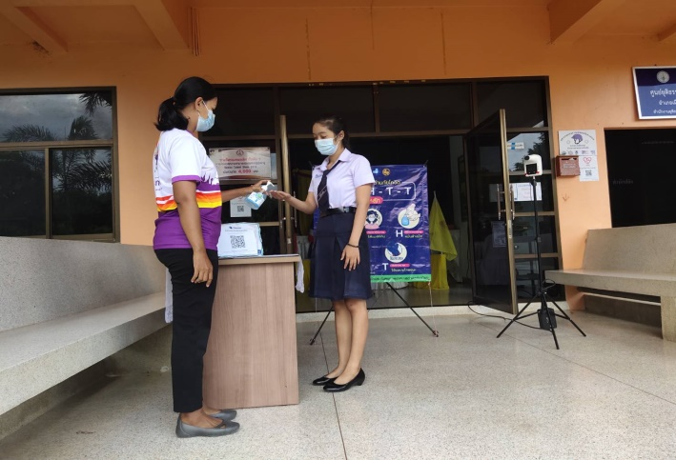
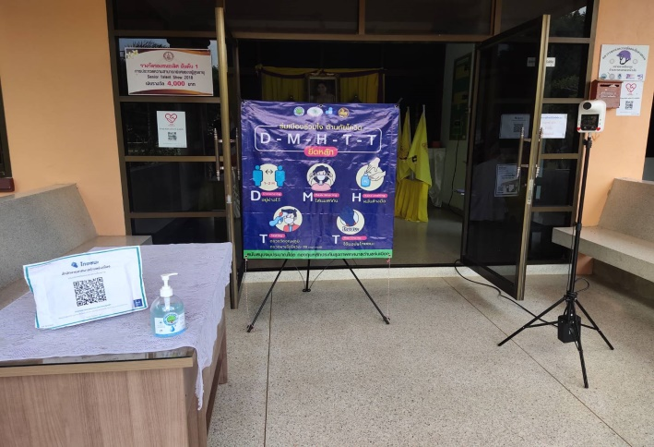
บริการด้วยใจเป็นธรรมดุจญาติมิตร , ทักทายอย่างมีสัมมาคารวะ
บริการให้คำปรึกษาประชาชนที่มาใช้บริการ

Slide 6
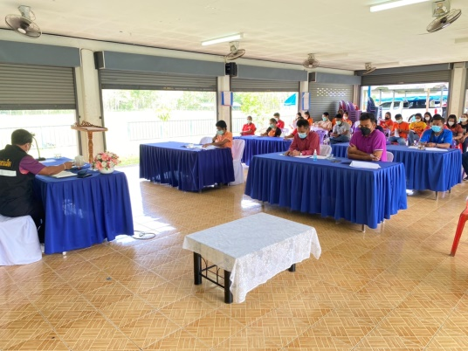
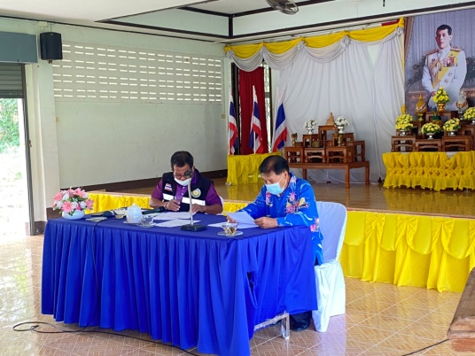
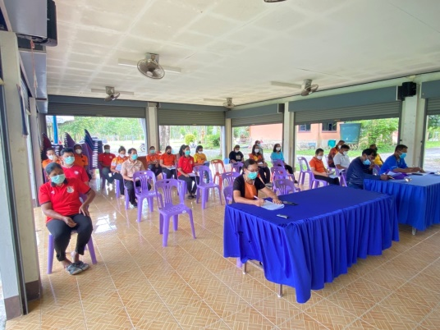
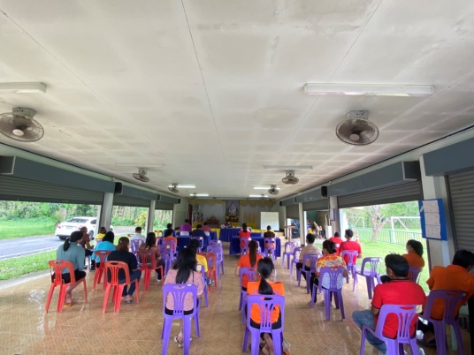
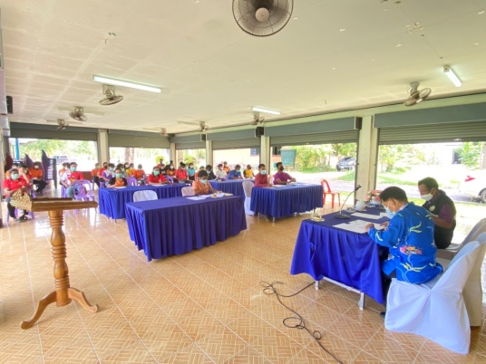
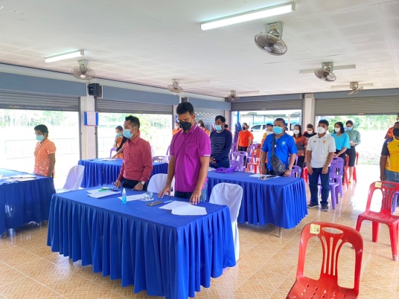
ซื่อสัตย์สุจริตโปร่งใส
ประชุมประจำเดือน ผู้บริหารเทศบาลตำบลร่มเมือง หัวหน้าส่วนราชการ พนักงานเทศบาลตำบลร่มเมือง ครั้งที่ ๑/๒๕๖๕ ในการประชุมครั้งนี้ นายสมบูรณ์ บุญวิสูตร นายกเทศมนตรีตำบลร่มเมืองได้กล่าวปฏิญาณตน และได้พูดแนะนำให้กับพนักงาน ข้าราชการ ลูกจ้าง และพนักงานทั่วไป พนักงานจ้างเหมาบริการ เรื่อง ในการปฏิบัติงานให้อยู่บนพื้นฐานของความซื่อสัตย์สุจริต มีจิตสำนึกที่ดี อยู่บนพื้นฐานของความโปร่งใส ในการบริการประชาชนการรับผิดชอบต่อหน้าที่ ตามมาตรฐานทางจริยธรรมของเจ้าหน้าที่

